Slide 1
Основные сервисы Интернет
электронная почта (E-mail), обеспечивающая возможность обмена сообщениями одного человека с одним или несколькими абонентами;
телеконференции, или группы новостей (Usenet), обеспечивающие возможность коллективного обмена сообщениями;
сервис FTP – система файловых архивов, обеспечивающая хранение и пересылку файлов различных типов;
сервис Telnet, предназначенный для управления удаленными компьютерами в терминальном режиме;
World Wide Web (WWW) – гипертекстовая (гипермедиа) система, предназначенная для интеграции различных сетевых ресурсов в единое информационное пространство;
сервис DNS, или система доменных имен, обеспечивающий возможность использования для адресации узлов сети мнемонических имен вместо числовых адресов;
сервис IRC, предназначенный для поддержки текстового общения в реальном времени (chat);

Slide 2
Стандартные порты транспортных протоколов для сервисов
Компонент службы | Номер порта | Транспортные протоколы
Электронная почта
SMTP-сервер | 25 | TCP
POP3-сервер | 110 | TCP
IMAP-сервер | 143 | TCP
Телеконференции
NNTP-сервер | 119 | TCP
FTP
FTP-сервер | 20, 21 | TCP
Telnet
Telnet-сервер | 23 | TCP
WWW
HTTP-сервер | 80 | TCP
DNS
DNS-сервер | 53 | TCP, UDP

Slide 3
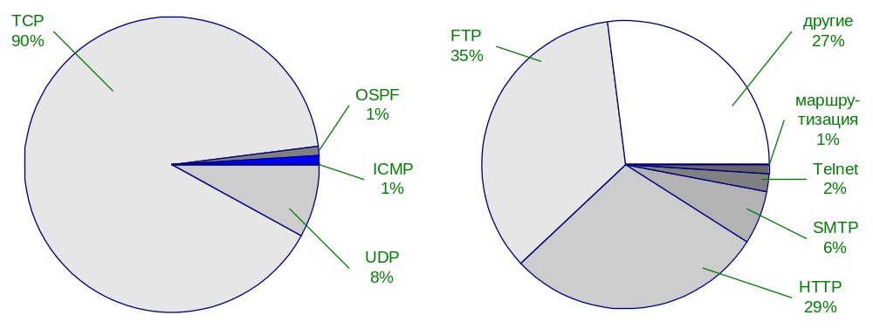
Распределение полосы пропускания между протоколами
На сетевом уровне (IP)
На транспортном уровне (TCP)

Slide 4
Протокол FTP
FTP – один из старейших протоколов прикладного уровня, описан в RFC 959.
FTP служит основным протоколом для передачи файлов в сети Интернет.
Протокол обеспечивает общий доступ и передачу файлов между двумя компьютерами, а также применяется для удаленного хранения на других компьютерах.
Протокол FTP использует возможности протокола TCP транспортного уровня для гарантированности доставки данных.

Slide 5
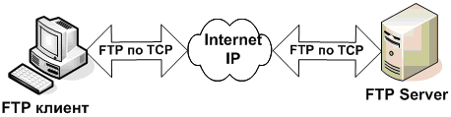
Взаимодействие клиента и сервера по протоколу FTP
Клиент посылает запросы серверу, принимает и передает файлы.
Сервер обрабатывает запросы клиента, передает и принимает файлы.

Slide 6
FTP использует два TCP соединения для
Управляющее соединение – соединение для посылки команд серверу и получения ответов от него.
Для организации такого соединения используется протокол Telnet. Telnet-соединение устанавливается в один шаг – посылка запроса и ожидание ответа, получение которого свидетельствует о возможности передачи команд FTP.
Канал управления существует на протяжении всей FTP-сессии и закрывается после завершения информационного обмена.
Соединение данных – соединение для передачи файлов.
Передача файлов после установленного Telnet-соединения осуществляется через логическое соединение, организуемое протоколом TCP, который проверяет доступность портов, закрепленных за FTP.
Канал данных формируется и ликвидируется по мере необходимости.

Slide 7
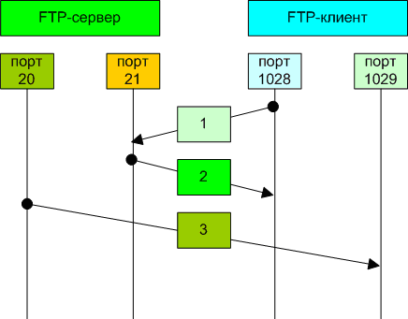
Активный режим
Пример установления связи для обмена файлами в активном режиме

Slide 8
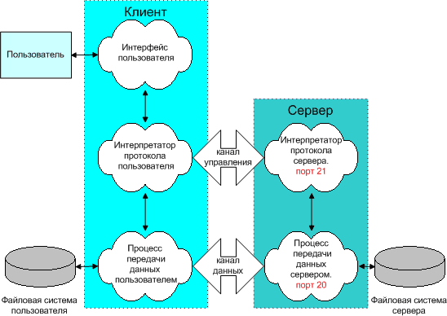
Схема соединения по протоколу FTP в активном режиме
Рис. 1.4.

Slide 9
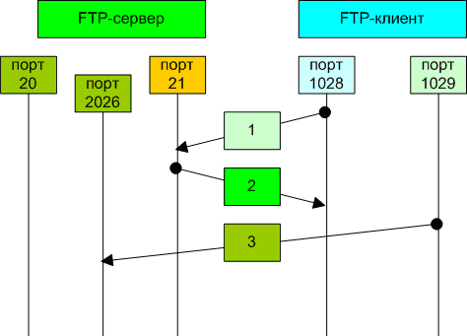
Пассивныйрежим
Пример установления связи для обмена файлами в пассивном режиме

Slide 10
Пример сеанса работы с FTP-сервером pds.sut.ru
C:\Documents and Settings\User>ftp pds.sut.ru
Связь с pds.sut.ru.
220 ready, dude (vsFTPd 1.0.1: beat me, break me)
Пользователь (pds.sut.ru:(none)): docent
331 Please specify the password.
Пароль: *******
230 Login successful. Have fun.
ftp> pwd
257 "/home/docent"
ftp> bell
Звуковой сигнал Вкл.
ftp> dir
200 PORT command successful. Consider using PASV.
150 Here comes the directory listing ftp> ?

Slide 11
Работа FTP на пользовательском уровне
:
Идентификация (ввод имени-идентификатора и пароля);
Выбор каталога;
Определение режима обмена:
  передача файлов в текстовом виде;
  передача файлов в бинарном виде;
Выполнение команд обмена;
Завершение работы
Протокол FTP определяет запрос-ответный способ взаимодействия между программой-клиентом и программой-сервером.

Slide 12
TFTP
Работает поверх UDP, порт на удаленной машине 69. Предназначен только для пересылки файлов.
Функции контроля за состоянием передачи файлов возложены на TFTP. Любая ошибка приводит к аварийному закрытию сессии.
Работает без установления соединения, следовательно, введены дополнительно функции контроля за трафиком.
Связывание портов: порт отправителя содержится в идентификационном пакете, порт получателя 69 по умолчанию.
Обмен осуществляется в стартстопном режиме (с подтверждением доставки каждого переданного информационного блока) пакетами стандартной длины (512 байт) с заголовком (4 байта).
Контроль ошибок не выполняется. Пакет считается принятым, если на него получено подтверждение, в противном случае выполняется однократная повторная передача

Slide 13
Форматы пакетов TFTP
ASCII или
бинарный
Запрос:
Код операции
(2 байта)
Имя файла
режим
Данные:
Код операции
(2 байта)
№ блока
(2 байта)
трейлер
ACK:
Код операции
(2 байта)
№ блока
(2 байта)
Ошибка:
Код операции
(2 байта)
Код ошибки
(2 байта)
Сообщение
об ошибке

Slide 14
Протокол TELNET
TELNET (TErminaL NETworking) – протокол и программные средства, позволяющие подключаться к удалённой машине и работать с ней через эмулируемый терминал (протокол виртуального терминала).
Обеспечивает двунаправленную передачу данных.
Соединение TELNET создается на базе соединения TCP,
Соединение TCP создается между некоторым выбираемым пользователем-инициатором (Telnet-клиентом) портом и портом с номером 23, закрепленным за протоколом TELNET на удаленной машине (Telnet-сервере).
Протокол TELNET базируется на следующих трех принципах:
концепции сетевого виртуального терминала;
согласования дополнительных режимов;
симметричности терминалов и процессов.

Slide 15
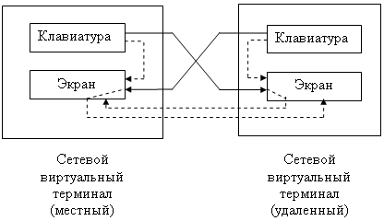
Модель, лежащая в основе TELNET

Slide 16
Протокол HTTP
HTTP – протокол прикладного уровня, используемый для соединения и передачи данных между клиентскими компьютерами и HTTP-серверами.
Запросы клиентов часто передаются от браузера к HTTP-серверам типа Appache или IIS.
В настоящее время, большинство серверов и браузеров поддерживает версию HTTP/1.1.

Slide 17
Основные понятия протокола HTTP
Сообщение – основная единица обмена данными между клиентом и сервером. Сообщения обычно посылаются как часть процесса TCP-соединения. В качестве стандартного порта используется 80 порт.
Ресурс – объект или служба, доступные на веб-сервере. Обычно html или xml-страница.
Запрос – сообщение от клиента к серверу, которое запрашивает ресурс. В большинстве случает сообщение представляет GET-запрос.
Ответ – сообщение от сервера к клиенту, которое возвращает информацию, указанную в сообщении запроса.
Метод – действие, которое следует выполнять на запрашиваемом ресурсе.
Клиент – любая программа, устанавливающее соединение с http-сервером для выдачи запроса.
Сервер – процесс, принимающий http-запросы по соединениям от клиентских программ и предоставляющий ответные данные.
Кэш – хранилище ответных сообщений прокси-клиента или сервера, используемые для сохранения кэшируемых ресурсов

Slide 18
Основные понятия протокола HTTP
Туннель – посредник транспортного уровня между программами клиента и сервера, который не принимает участия в процессе запроса/ответа, за исключением передачи данных.
Шлюз – http-сервер, получающий запросы от имени другого сервера, часто отображается клиенту в виде запрашиваемого сервера.
Прокси – программа, которая действует как клиент, и как сервер по http-соединению, получая сообщения от программы клиента, переоформляя запросы, как если бы прокси был клиентом, и возвращая ответы исходному заказчику.
URL – унифицированный локатор ресурсов – стандартный способ обозначения ресурсов в интернет. Протокол/имя_хоста:порт/имя_файла.
Диапазон – http-сообщения предоставляются в виде байтовых последовательностей (диапазонов). Если клиент запрашивает ресурс у http-сервера, ему необходимо знать общее число байт, поскольку объем ресурса может быть слишком велик для передачи за одну транзакцию.

Slide 19
HTTP-запрос
http – протокол запросов/ответов.
Клиент выдает сообщение запроса, содержащий метод запроса, URI, идентификатор версии протокола и информацию относящуюся к ресурсу.
http-запрос выдается серверу, агенту туннелирования, прокси, шлюза и каждому участнику транзакции, которые одновременно обрабатывают несколько http-соединений.
  http-запросы обычно выделяются через 80 TCP-порт, хотя приложения могут определять другие порты.
В протоколе http/1.1 по одному соединению обрабатывается несколько транзакций, называемых keep-alive, которые улучшают производительность протокола.
  http не обеспечивает механизмов для гарантированной доставки сообщений, гарантированность обеспечивается транспортным протоколом TCP

Slide 20
URI-идентификаторы
URI – стандарт формата для определения извлекаемого ресурса. URL является подмножеством URI. Протокол http не ограничивает длину URI, и северы должны получать сообщение с полной длиной ресурса.
URI имеет следующий вид:
  <алгоритм>://<имя_хоста>:<порт>/<полный_путь>?<запрос>
Для запросов к веб-узлу обычно в качестве алгоритма указывается http – по имени протокола.

Slide 21
Методы сообщений запроса
Методы – действия, запрашиваемые в сообщении запроса для выполнения на сервере или применения к объекту ресурса. Основные методы:
  Options – запрашивает информацию, относящуюся к возможностям сервера и к действиям, выполняемым над ресурсом. Результаты не кэшируются.
  Get – запрашивает у сервера объект, методы бывают условными или частичными.
  Head – аналогичен get, за исключением того, что сервер возвращает не ресурс а информацию о нем.
  Post – клиент использует данное сообщение для отправки серверу больших блоков данных.
  Put – для создания объекта под запрашиваемым URI, используется как простой механизм выгрузки файлов.
  Delete – запрос на удаление конкретного ресурса на сервере
  Trace – для запроса тестового возвращаемого сообщения запроса.
  Connect – используется для прокси, которые могут динамически становится туннелями, как того требует туннелирование на уровне SSL.

Slide 22
Кодировка HTTP
HTTP использует кодировку содержимого для определения механизмов модификации данных (например, компрессию), применяемых к объекту.
Кодировка содержимого регистрируется IANA и включает следующее:
  GNU’s Not UNIX Zip – формат компрессии, определенной в RFC 1952
  Compress – UNIX-формат компресии-шифрования
  Defate – сочетание zlib- и deflate-механизмом компрессии и шифрования, определенных в RFC 1950, 1951
  Identity – стандартный механизм шифрования, указывающий что к объекту шифрование не применено.

Slide 23
Кэширование в HTTP
Кэширование в HTTP/1.1 определяется сервером. Иницирующий сервер для каждого ресурса принимает решение, должно ли сообщение кэшироваться на компьютерах или нет.
Однако исходные серверы не всегда указывают, должно ли и как долго сообщение кэшируется, поэтому кэши используют механизм эвристической экспирации.
В этом случае кэш извлекает информацию из заголовков сообщений для оценки того момента, когда сообщение становится устаревшим и его необходимо запросить и повторно извлечь.

Slide 24
HTTP
Предназначен для пересылки и трансляции (язык HTML) веб-документов. Работает поверх ТСР, порт 80 и 8080.
Особенности:
  Установление и закрытие соединения непосредственно с сервером производится по ТСР. Контроль за пользовательскими данными возложен на ТСР.
  Использует принцип запрос/ответ
  Сервер не сохраняет параметры предыдущих сессий
  Возможность кэширования (proxy и в браузере)
  Симплекс (клиент может отправлять формы для обработки серверу)

Slide 25
Алгоритм работы HTTP
Анализ URL (адреса документа). Для определения IP-адреса сервера по имени хоста (host name) используется DNS.
Установление ТСР-соединения с сервером
Отсылка запроса на сервер: GET
Анализ ссылок без имени хоста (после первого одиночного слэша):
    URL: http://www.sut.ru/news
    Анализируется: /news
Сообщения об ошибках отправляются на HTML.
ТСР-соединение открывается один раз на весь сеанс, следовательно:
  Уменьшается служебный трафик
  Уменьшается время ответа сервера
  Уменьшается объем кэша
Использует конвейерные запросы: несколько запросов подряд, в том числе к разным серверам, не дожидаясь ответа на каждый из них.
Использует вложенные заголовки с параметрами сеанса

Slide 26
ТСР-соединение открывается один раз на весь сеанс, следовательно:
  Уменьшается служебный трафик
  Уменьшается время ответа сервера
  Уменьшается объем кэша
Использует конвейерные запросы: несколько запросов подряд, в том числе к разным серверам, не дожидаясь ответа на каждый из них.
Использует вложенные заголовки с параметрами сеанса.

Slide 27
Типы заголовков НТТР
заголовки
Трейлер
(пустая строка)
Данные
Content-Length: 45
Content-Type: text
Content-Encoding: ascii
Content-Language: rus
Connection: close
В заголовке прописывается длина сегмента. В случае, если длина сегмента не известна заранее, добавляется заголовок Connection, после чего идет закрытие ТСР-соединения.

Slide 28
Согласование параметров
Управление производится сервером: запрос на сервер содержит список предпочтений (например, язык – русский). Ответ сервера: страница, соответствующая запросу (загрузится русский вариант).
Управление производится клиентом): Запрос на сервер содержит требование предоставить список возможностей. Ответ сервера: список. Запрос на сервер: выбор из списка. Ответ сервера: в соответствии с запросом.
Условный запрос: загрузка параметров только в том случае, если документ удовлетворяет условию. Например, если страница была изменена с такой-то даты.

Slide 29
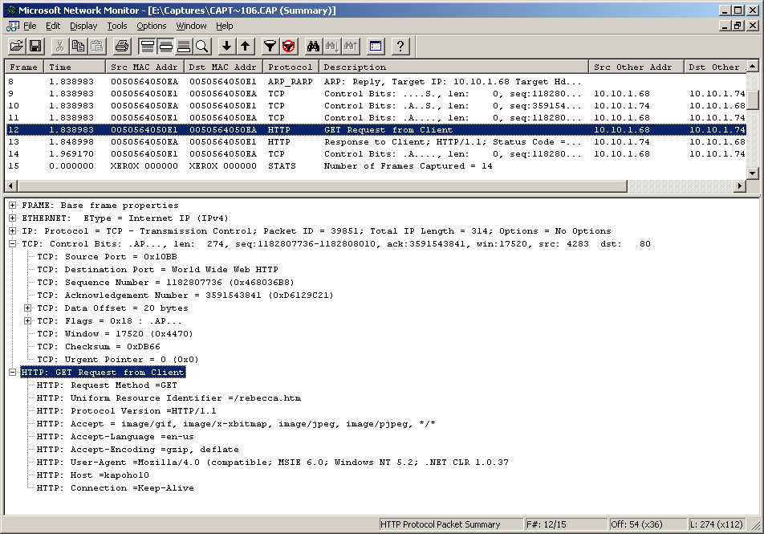

Slide 30
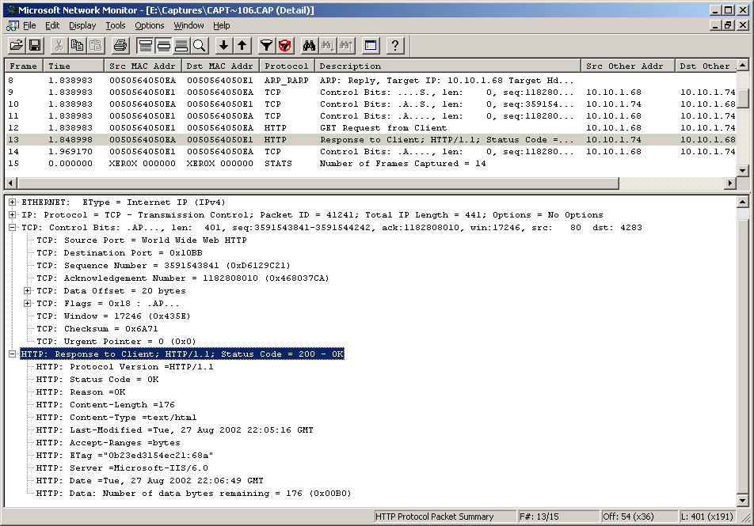

Slide 31
FTP
Назначение: передача файлов и удаленный доступ к ним:
  Удаленный доступ к файлам и их передача
  Коллективный доступ в интерактивном режиме
  Коллективный доступ посредством передачи
Функции:
  Установление сквозного соединения
  Разрыв соединения
  Спецификация представления данных
  Контроль за аутентификацией (логин, пароль)
Важно: после установления соединения все команды выполняются относительно локальной машины.

Slide 32
Функции контроля за трафиком возложены на ТСР.
Интерфейс
пользователя
FTP-клиент
интерпретатор
Порт 21
FTP-клиент
интерпретатор
управление
FTP-клиент
Передача данных
FTP-клиент
Передача данных
Порт 20
Передача данных
Файловая система
Файловая система

Slide 33
TFTP
Работает поверх UDP, порт на удаленной машине 69. Предназначен только для пересылки файлов.
Функции контроля за состоянием передачи файлов возложены на TFTP. Любая ошибка приводит к аварийному закрытию сессии.
Работает без установления соединения, следовательно, введены дополнительно функции контроля за трафиком.
Связывание портов: порт отправителя содержится в идентификационном пакете, порт получателя 69 по умолчанию.

Slide 34
Форматы пакетов TFTP
ASCII или
бинарный
Запрос:
Код операции
(2 байта)
Имя файла
режим
Данные:
Код операции
(2 байта)
№ блока
(2 байта)
трейлер
ACK:
Код операции
(2 байта)
№ блока
(2 байта)
Ошибка:
Код операции
(2 байта)
Код ошибки
(2 байта)
Сообщение
об ошибке

Slide 35
Код операции:
  1 RPQ запрос на чтение
  2 WRQ запрос на запись
  3 DATA передача данных
  4 ACK квитанция
  5 Error сообщение об ошибке:
    1 - файл не найден
    2 – доступ закрыт
    3 – диск переполнен
    4 – неправильная команда
    5 – неизвестный идентификатор

Slide 36
SMTP
Протокол для передачи электронной почты. Работает совместно с pop3 (для закачки почты пользователем).
Поддерживает функции:
  Установление соединения
  Аутентификация
  Передача данных
Работа с SMTP происходит непосредственно на сервере получателя:
user
POP3
SMTP
smtp.mail.ru
pop.mail.ru
user@mail.ru

Slide 37
Основные команды:
  MAIL адрес отправителя
  RCPT адрес получателя (может быть несколько. На каждого получателя отдельно приходит квитанция)
  DATA передача данных (письма). Производится в ASCII. Данные формируются как сегменты ТСР. Конец письма – точка в пустой строке.
  QUIT разрыв соединения
Установление и закрытие соединения непосредственно с сервером производится по ТСР. Контроль за пользовательскими данными возложен на ТСР.

Slide 38
Соединение по порту 25. Устанавливает ТСР
220 (готов)
HELO
250 (ok + ID сервера)
MAIL FROM …
250 (ok)
RCPT TO…
250 (ok)
DATA
354 (start mail)
данные
передача
данных
250 (ok)

